Slide 1
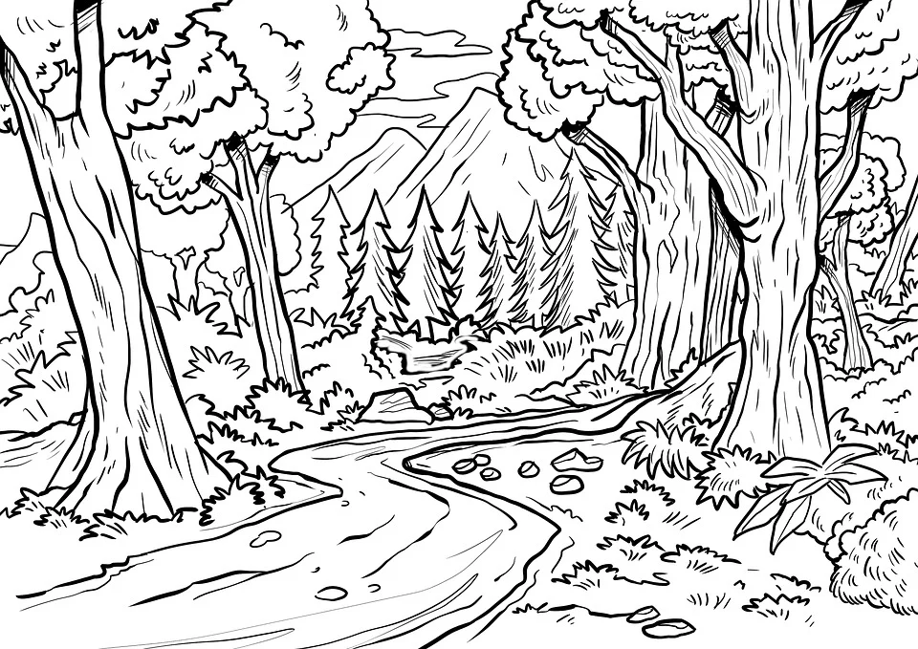
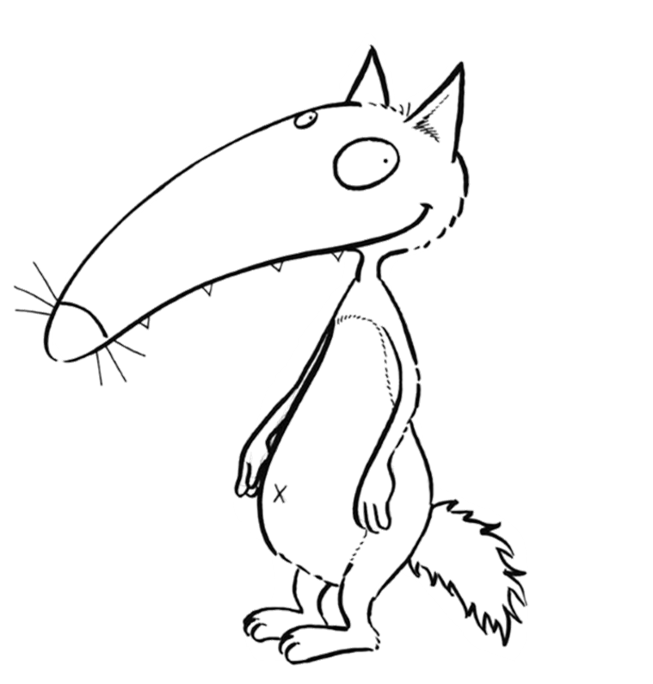
INDIVIDUEL
Ecriture
Mon prénom nature
Ecrire son prénom avec des éléments naturels : feuilles, cailloux, branches, fruits tombés des arbres…
Chaque enfant délimite son espace d’écriture sur le sol.
Prendre en photo chaque réalisation.
ReCreatisse.com
COLLECTIF
concentration
Jeux de kim
Retrouver l’élément disparu.
Les enfants sont assis en cercle sur le sol.
Placer l’un après l’autre les éléments naturels au centre du cercle formé par les enfants. Fermer les yeux. Couvrir ou enlever un élément et demander à un élève d’aller chercher son jumeau à proximité.
Variante : enlever 2, 3 ou tous les éléments
ReCreatisse.com

